Slide 1
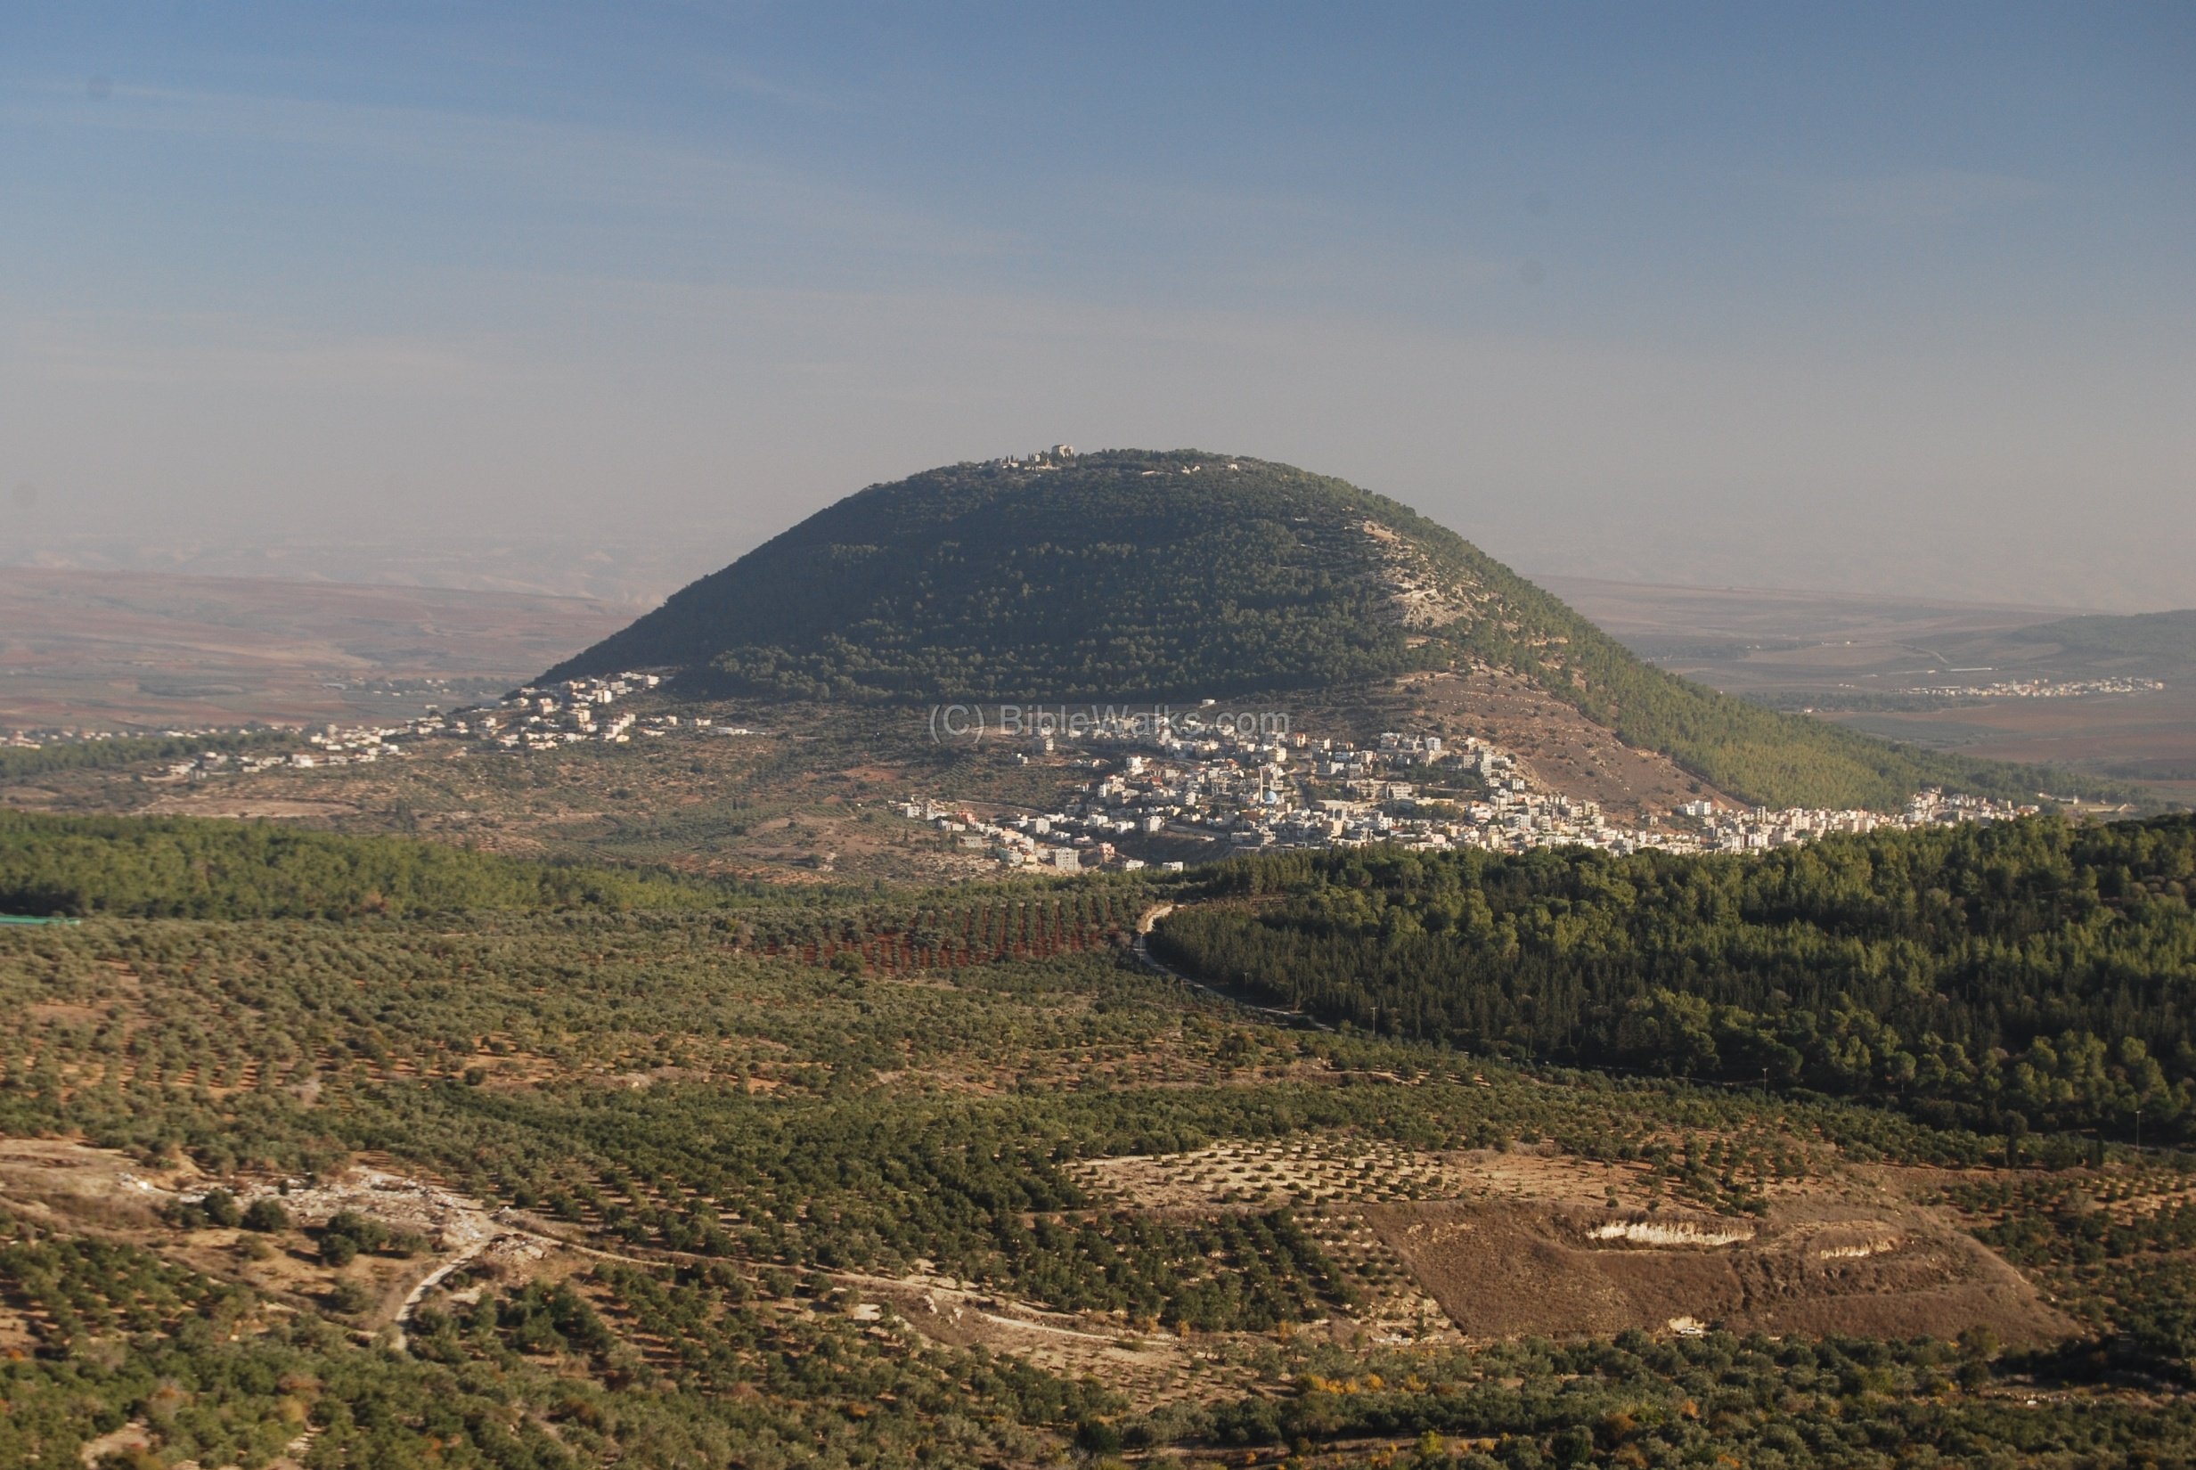
Schimbarea la faţă
Matei 17:1-13

Slide 2
Mărturia lui Petru
Matei 16:13-20
Isus vesteşte patimile şi moartea Sa
Matei 16:21-28
Schimbarea la faţă
Matei 17:1-13
“Tu eşti Hristosul, Fiul Dumnezeului celui viu!”
(16:16)
“Dacă voieşte cineva să vină după Mine, să se lepede de sine, să-şi ia crucea, şi să Mă urmeze”
(16:24)
“Acesta este Fiul Meu prea iubit, în care Îmi găsesc plăcerea Mea: de El să ascultaţi!”
(17:5)

Slide 3
Schimbarea la faţă
Sărbătoarea Corturilor, pe un munte înalt, departe de mulţime
Alături de Petru, Iacov, Ioan … Moise si Ilie
Isus, Dumnezeu Tatăl şi Shekinah
“Acesta este Fiul Meu prea iubit, în care Îmi găsesc plăcerea Mea: de El să ascultaţi”
Interzicerea publicităţii acestui eveniment, până la învierea Sa
Discuţia despre venirea lui Ilie

Slide 4
În adevăr, v-am făcut cunoscut puterea şi venirea Domnului nostru Isus Hristos, nu întemeindu-ne pe nişte basme meşteşugit alcătuite, ci ca unii cari am văzut noi înşine cu ochii noştri mărirea Lui.
Căci El a primit dela Dumnezeu Tatăl cinste şi slavă, atunci cînd, din slava minunată, s-a auzit deasupra Lui un glas, care zicea: „Acesta este Fiul Meu prea iubit, în care Îmi găsesc plăcerea.“
Şi noi înşine am auzit acest glas venind din cer, cînd eram cu El pe muntele cel sfînt.
2 Petru 1:16-18

